Slide 1
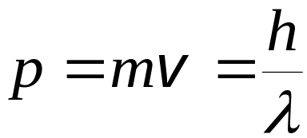
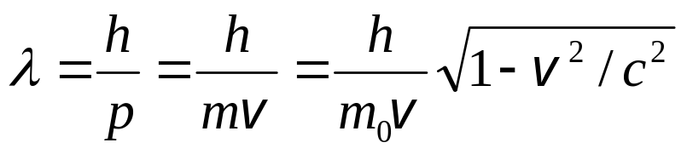
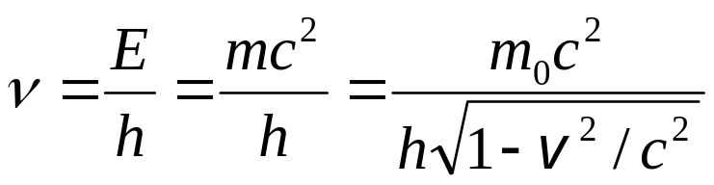

15.5 微观粒子的波粒二象性
不确定关系
一、德布罗意假设(1924年)
 | 波动性 ( λ , v) | 粒子性 (m , p)
光 | + | +
实物粒子 | ? | +
假设: 实物粒子具有 波粒二象性，物质波波长和频率为
波长
频率

Slide 2
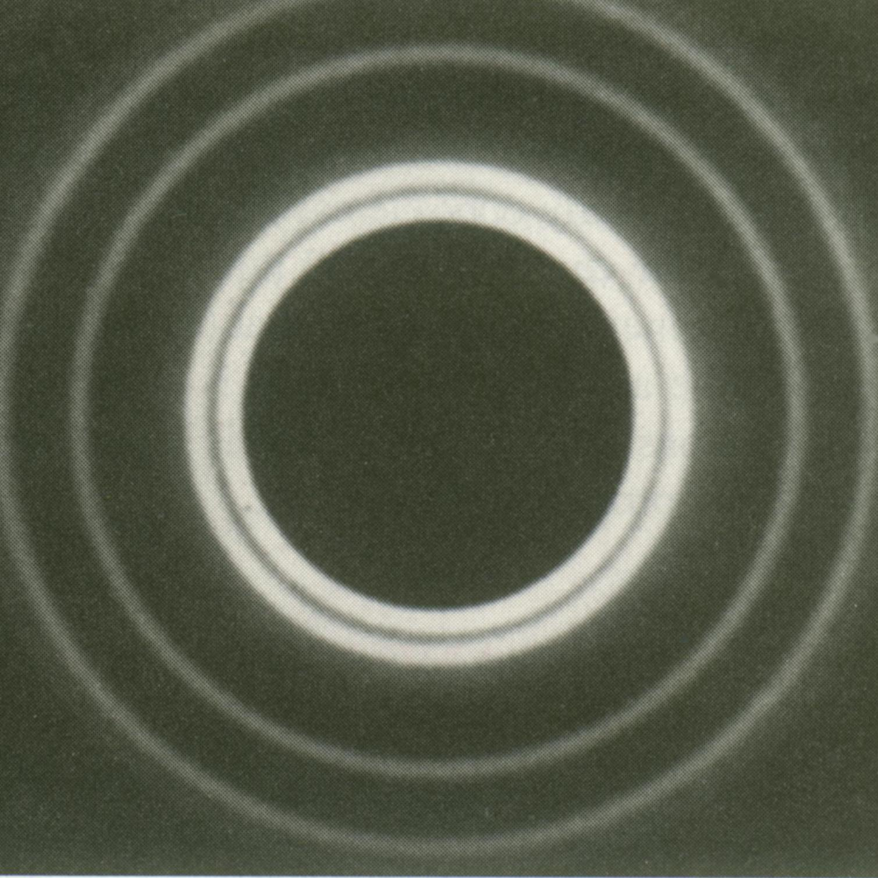
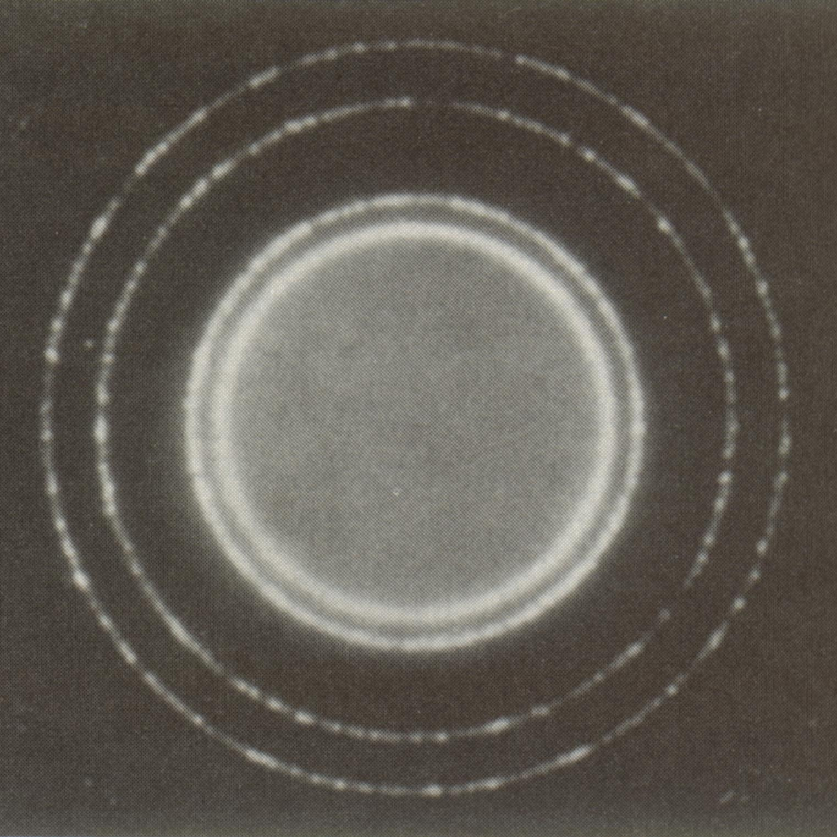
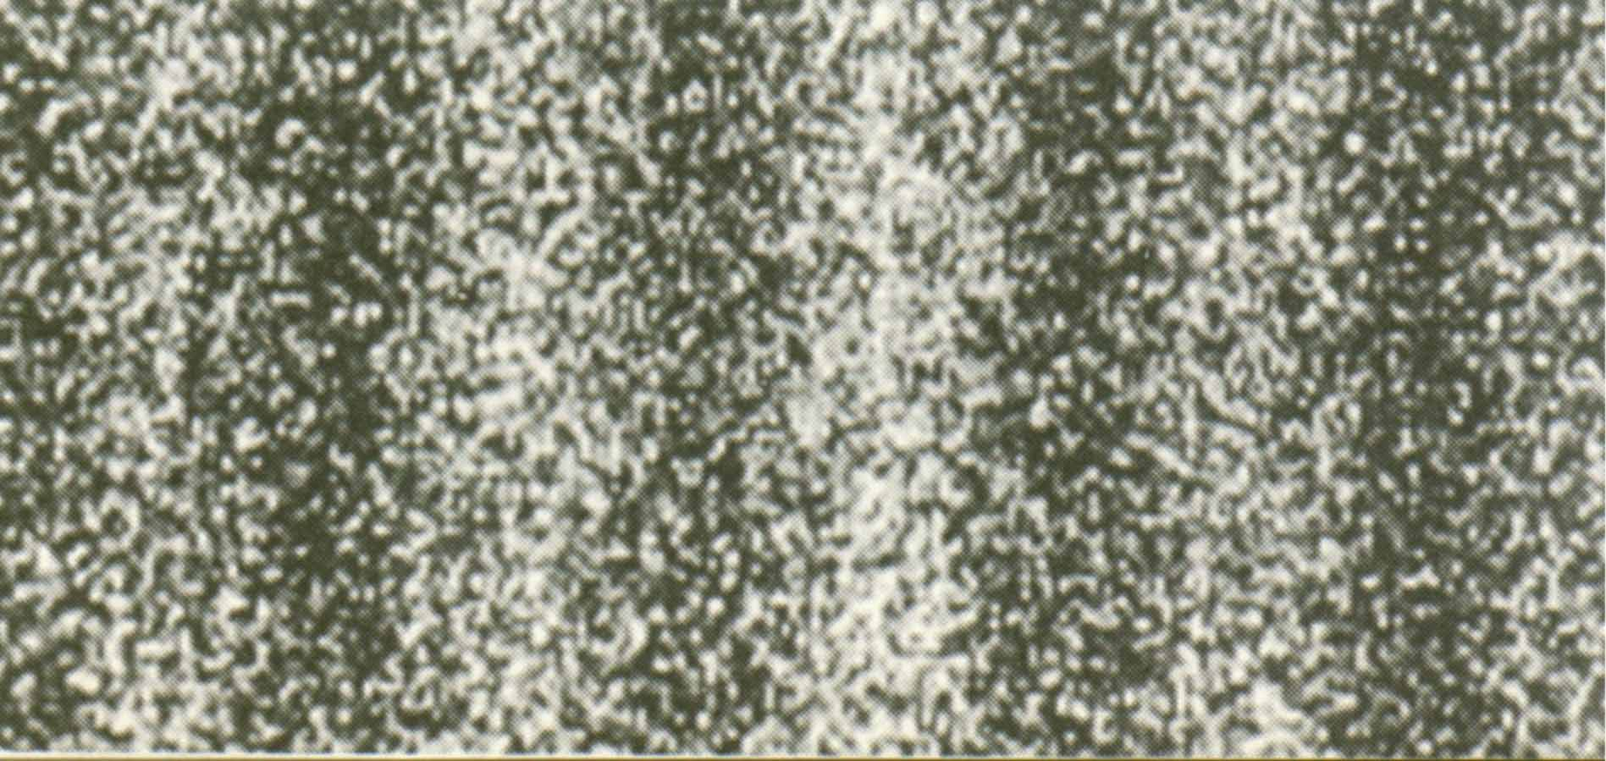
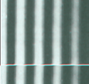
物质波的实验验证
戴维孙—革末电子散射实验(1927年)，观测到电子衍射现象。
电子束
X射线
衍射图样
（波长相同）
电子双缝干涉图样
杨氏双缝干涉图样

Slide 3
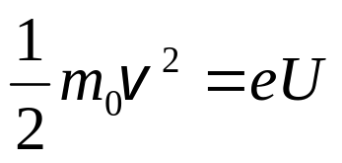
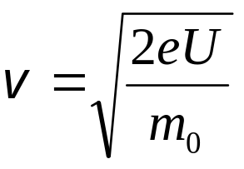
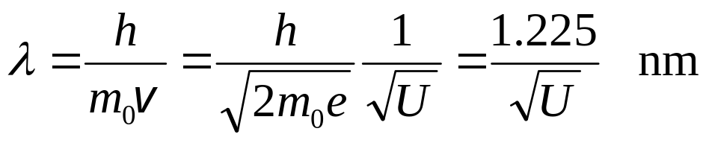


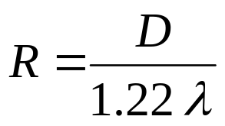
例
计算经过电势差 U₁ =150 V 和 U₂ =10⁴ V 加速的电子的德布罗意波长（不考虑相对论效应）。
解
根据
，加速后电子的速度为
根据德布罗意关系 p = h /λ，电子的德布罗意波长为
波长分别为
说明
电子波波长
<<
光波波长
电子显微镜分辨率远大于
光学显微镜分辨率
观测仪器的分辨本领

Slide 4

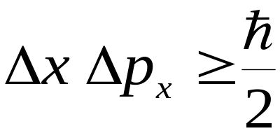
二、不确定关系
1. 动量—坐标的不确定关系
微观粒子的位置坐标 x 、 动量分量 p_{x} 不能同时具有确定的值。
分别是 x、 p_{x} 的不确定量，其乘积
一个量确定的越准确，另一个量的不确定程度就越大。
下面借助电子单缝衍射试验加以说明。
Notes:
在牛顿力学中，用动量、坐标来确定粒子的状态，能测量某一时刻粒子的动量、坐标 ……

Slide 5
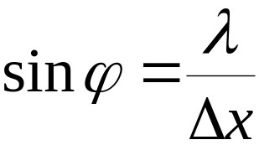

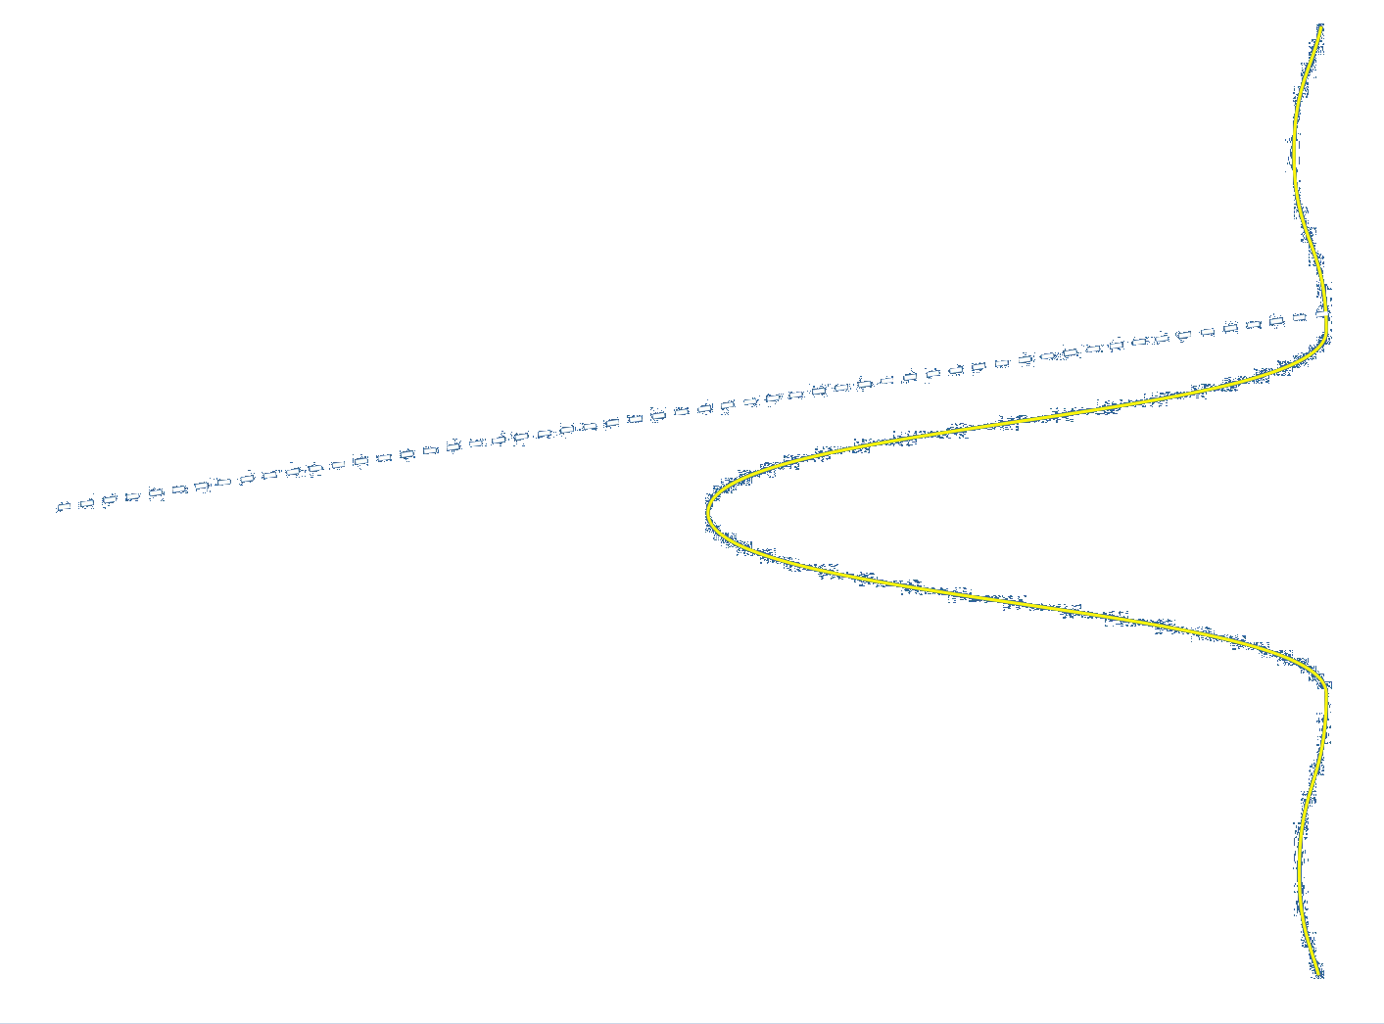

x
大部分
电子落在中央明纹
p_{x}
电子束
△x
电子经过狭缝，其坐标 x 的不确定量为 △x

Slide 6




x
p_{x}
电子束
0
△x
电子经过狭缝，其坐标 x 的不确定量为 △x ；
动量分量 p_{x} 的不确定量为
减小缝宽 △x, x 确定的越准确
p_{x}的不确定度, 即△p_{x}越大

Slide 7
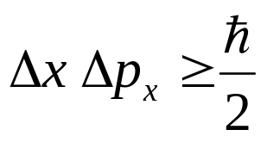
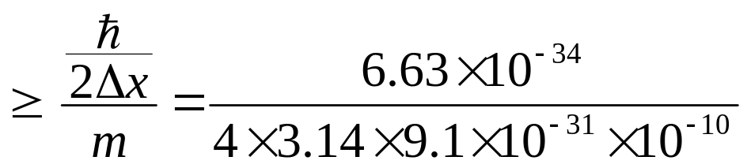
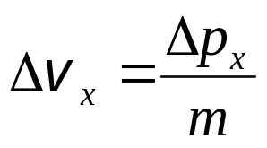

例
原子的线度约为 10⁻¹⁰ m ，求原子中电子速度的不确定量。
解
原子中电子的位置不确定量 10⁻¹⁰ m，由不确定关系
电子速度的不确定量为
说明
氢原子中电子速率约为 10⁶ m/s。速率不确定量与速率本身的数量级基本相同，因此原子中电子的位置和速度不能同时完全确定，也没有确定的轨道。

Slide 8
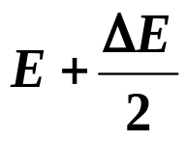
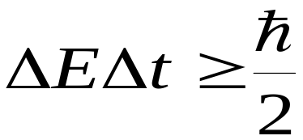
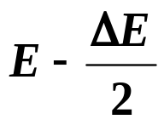
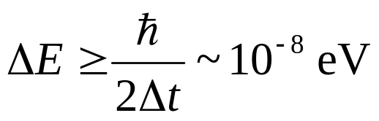
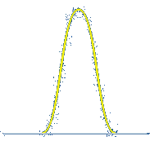
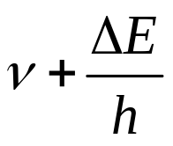
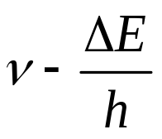
2. 能量—时间的不确定关系
平均寿命△t
E
原子能级宽度△E 和原子在该能级平均寿命 △t 之间的关系
光辐射
激发态
基态
平均寿命 △ t ~ 10⁻⁸ s
能级宽度
基态
平均寿命 △ t → ∞
能级宽度 △E → 0
原子发生碰撞，寿命缩短，能级宽度增大，导致谱线宽度增加。
辐射光谱线固有宽度

